Slide 1
软件工程
-面向对象设计原则
主讲：苏锦钿 ( SuJD@scut.edu.cn )
单位：计算机科学与工程学院
时间：2026年11月8日 星期日

Slide 2
本章需要掌握的知识点
（1）了解什么是好的软件设计。
（2）掌握主要的面向对象设计原则及其应用，如LSP、OCP、ISP、SRP等。
（3）了解继承关系与子类型之间的关系及区别。
华 南 理 工 大 学
软 件 工 程

Slide 3
面向对象的设计原则
什么是面向对象设计原则？
面向对象设计原则有什么意义？
  是指导面向对象设计的基本指导思想
  是评价面向对象设计的价值观体系
  是设计模式的出发点和归宿
华 南 理 工 大 学
软 件 工 程
Notes:
软件的维护就是软件的再生。系统的设计目标： 可扩展性，灵活性，可插入性。
可扩展性： 新的功能很容易集成到现有的系统中去，而不影响到系统的其他模块。
灵活性： 允许代码修改平稳的发生。当修改一处时不至于影响到另一处，这样可以缩小维护的代价。
可插入性： 容易用一个类替换已经存在的类。只要接口一致，更改实现类不影响类的使用者。
软件的复用可以提高软件的生产率，并且恰当的复用可以提高软件的可维护性。
在以前，复用主要是代码，函数，结构的复用，而现在复用主要针对类，接口，组件等等。但是复用并不一定会保证软件的可维护性。不能因为代码的重复等原因就复用，需要根据具体的情况来分析。要想通过复用来加强系统的可维护性，必须保证复用是支持可维护性的复用。

Slide 4
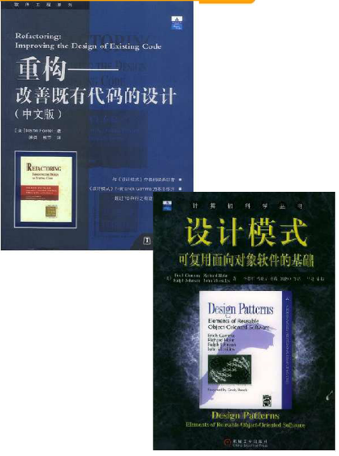
设计目标
设计目标
  重用性（Reusability）
  可扩展性 （Extensibility）
  灵活性 （Flexibility）
  可插入性 （Pluggability）
  ……
保持系统稳定
华 南 理 工 大 学
软 件 工 程

Slide 5
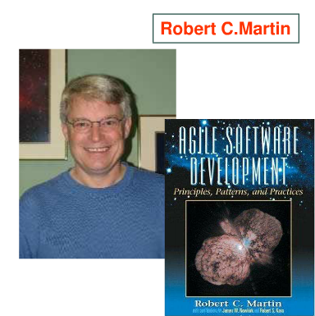
设计质量：坏的设计
著名的软件大师Robert C.Martin认为一个可维护性较差的软件通常是由以下的原因引起的：
  过于僵硬（Rigidity）
  过于脆弱性（Fragility）
  复用率低（Immobility）
  黏度过高（Viscosity）
华 南 理 工 大 学
软 件 工 程

Slide 6

设计质量：好的设计
什么是好的设计？
  容易理解
  容易修改和扩展
  容易复用
  容易实现与应用
  简单、紧凑、经济适用
让人工作起来心情愉快的设计
华 南 理 工 大 学
软 件 工 程

Slide 7
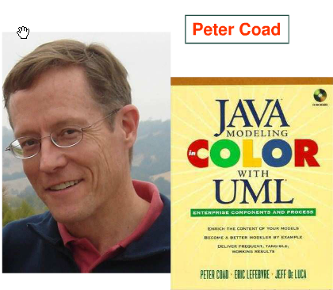
设计质量：好的设计
著名的软件工程和建模大师Peter Coad认为，一个好的软件设计应具备以下性质：
  可扩展性（Extensibility）
  灵活性（Flexibility）
  可插入性（Pluggability）
华 南 理 工 大 学
软 件 工 程

Slide 8
软件的复用或重用具有许多优点，如提高开发效率和可靠性、节约成本，改善可维护性等。
面向对象设计复用的目标在于实现支持可维护性的复用。
在面向对象的设计中，可维护性复用是以面向对象设计原则为基础的，这些设计原则首先是复用的原则，遵循这些设计原则可以有效地提高系统的复用性，同时提高系统的可维护性和灵活性。
华 南 理 工 大 学
软 件 工 程

Slide 9

面向对象的一些基本设计原则
LSP：Liskov替换原则
  The Liskov Substitution Principle
OCP：开放-封闭原则
  The Open-Close Principle
SRP：单一职责原则
  The Single Responsibility Principle
ISP：接口隔离原则
  The Interface Segregation Principle
DIP：依赖倒置原则
  The Dependency Inversion Principle
FCOI(或CRP)：优先使用组合，而非继承
  Favor Composition Over Inheritance
  ……
华 南 理 工 大 学
软 件 工 程

Slide 10
这七个常用的面向对象设计原则并不是独立存在，而是相互依赖，相互补充的。
设计原则名称 | 简介 | 重要性
里氏替换原则LSP | 任意父类可以出现的地方，子类也可以出现 | ⬇⬇⬇⬇
开闭原则OCP | 对扩展开发，对修改关闭 | ⬇⬇⬇⬇⬇
单一职责原则SRP | 类的职责单一 | ⬇⬇⬇⬇
依赖倒转原则DIP | 针对抽象（或接口）编程，而不针对具体编程 | ⬇⬇⬇⬇⬇
接口隔离原则ISP | 使用多个专门接口要优于使用单一的接口 | ⬇⬇
组合聚合原则CRP | 优先使用组合或聚合关系，不要过于使用继承关系 | ⬇⬇⬇⬇
华 南 理 工 大 学
软 件 工 程

Slide 11
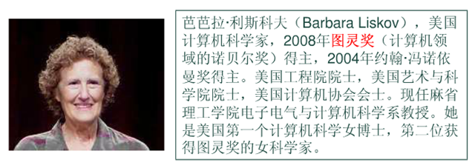
1. 里氏规则原则分析－LSP
里氏替换原则是由2008年图录奖得主、美国第一位计算机科学女博士、麻省理工学院Barbara Liskov教授和卡内基梅隆大学的Jeannette Wing教授于1994年提出。七个常用的面向对象设计原则并不是独立存在，而是相互依赖，相互补充的。
华 南 理 工 大 学
软 件 工 程

Slide 12
LSP（The Liskov Substitution Principle, Liskov替换原则）
  “若对于类型S的任一对象o₁，均有类型T的对象o₂存在，使得在T定义的所有程序P中，用o₁替换o₂之后，程序的行为不变，则S是T的子类型”
  如果在任何情况下，子类（或子类型）或实现类与基类都是可以互换的，那么继承的使用就是合适的。为了达到这一目标，子类不能添加任何父类没有的附加约束
华 南 理 工 大 学
软 件 工 程

Slide 13
换句话说,LSP替换原则就是指任何父类可以出现的地方,子类都可以出现.
“子类对象必须可以替换基类对象”
例如:假设有两个类Base和Derived,且Derived是Base的子类,如果有
  method1(Base b) 且 d是Derived的一个对象
  那么method1(d)同样成立.
但反过来不成立.
华 南 理 工 大 学
软 件 工 程

Slide 14
在C+ +中公有派生表达的是ISA的关系，A is a B,即意味着A是B的一个子类型，即在C++中公有派生表达子类型的概念。
Liskov替换原则在C++中就表达了这样一个意思：如果子类是公有派生 的，那么父类或父类的所有子类，他们所形成的对象之必须应该可以相互替换，替换之后，替换的上下文依然保持逻辑上的完整与一致。
华 南 理 工 大 学
软 件 工 程

Slide 15
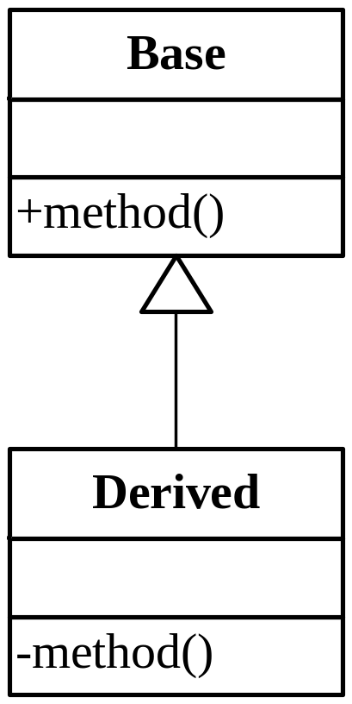
Java语言对LSP的支持
右边的继承关系在Java编译器编译的时候会出现什么问题?
原因是什么?
华 南 理 工 大 学
软 件 工 程

Slide 16
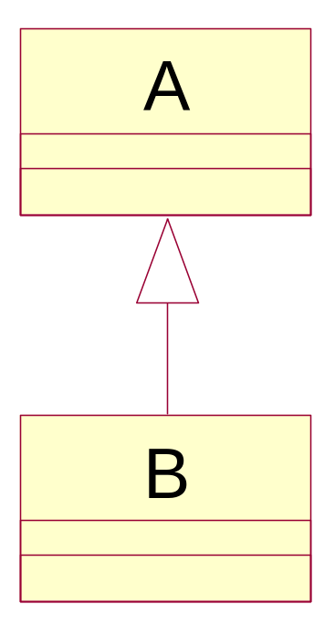
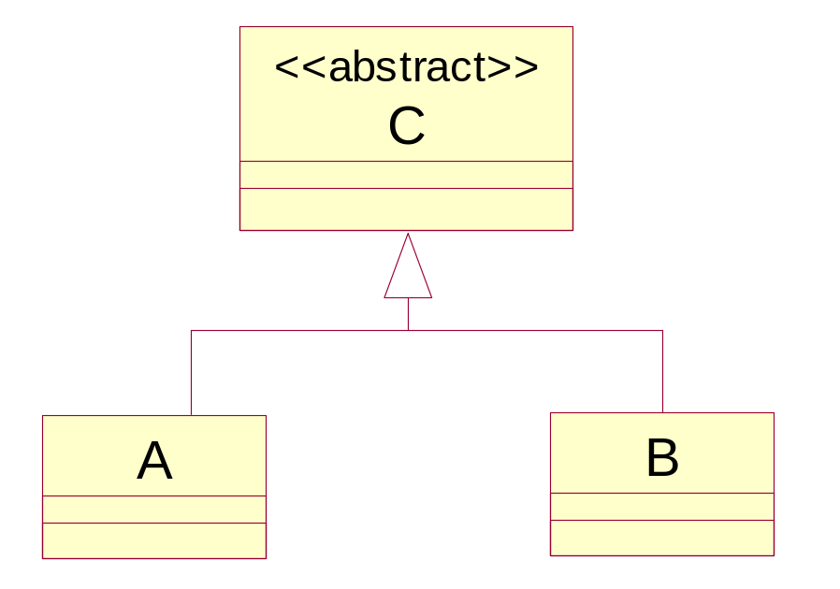
怎么办？
在可能的情况下，由抽象类（接口）继承
华 南 理 工 大 学
软 件 工 程

Slide 17
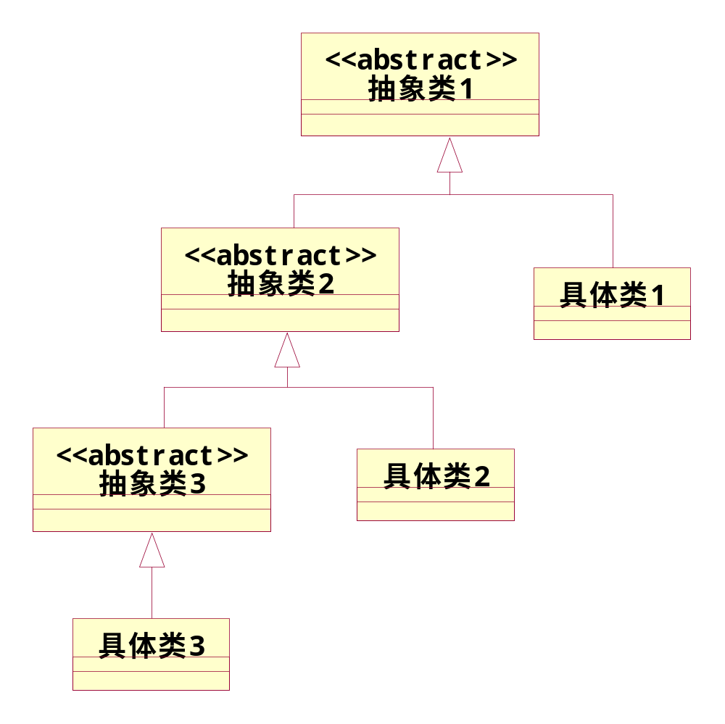
抽象类与具体类
只要有可能，不要从具体类继承
行为集中的方向是向上的（抽象类）
数据集中的方向是向下的（具体类）
华 南 理 工 大 学
软 件 工 程

Slide 18
LSP在日常设计中的应用
例如,在Java语言中:
List (接口)
├LinkedList (双向链表)
├ArrayList (数组存储方式)
└Vector (数组存储方式,synchronized )
└Stack
下面(1)和(2)哪种声明更好一些:
(1)Vector list= new Vector()
(2) List list= new Vector()
List list = new ArrayList();
private void doMyAction(List list){}
华 南 理 工 大 学
软 件 工 程

Slide 19
小结
Liskov替换法则(LSP)清楚地表明了ISA关系全部都是与行为有关的。
为了保持LSP，所有子类必须符合使用基类的client所期望的行为。
一个子类型不得具有比基类型更多的限制，可能这对于基类型来说是合法的，但是可能会因为违背子类型的其中一个额外限制，从而违背了LSP！
LSP保证一个子类总是能够被用在其基类可以出现的地方
华 南 理 工 大 学
软 件 工 程

Slide 20

2. Open-Close Principle(OCP原则)
1988年，Bertrand Meyer在他的著作《Object Oriented Software Construction》中提出了开闭原则.
原文:“Software entities should be open for extension, but closed for modification”。
“软件实体应当对扩展开放，对修改关闭”
华 南 理 工 大 学
软 件 工 程

Slide 21
OCP
OCP（The Open-Close Principle, 开放-封闭原则）
  软件实体（类、模块、函数等）应该是可扩展的，但是不可修改的
  特征：
    对于扩展是开放的（Open for extension）：模块的行为可以扩展，当应用的需求改变时，可以对模块进行扩展，以满足新的需求
    对于更改是封闭的（Closed for modification）：对模块行为扩展时，不必改动模块的源代码或二进制代码
华 南 理 工 大 学
软 件 工 程

Slide 22
绝大部分的设计模式都符合开闭原则，在对每一个模式进行优缺点评价时都会以开闭原则作为一个重要的评价依据，以判断基于该模式设计的系统是否具备良好的灵活性和可扩展性。
华 南 理 工 大 学
软 件 工 程

Slide 23
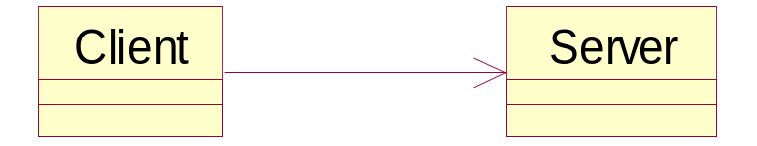
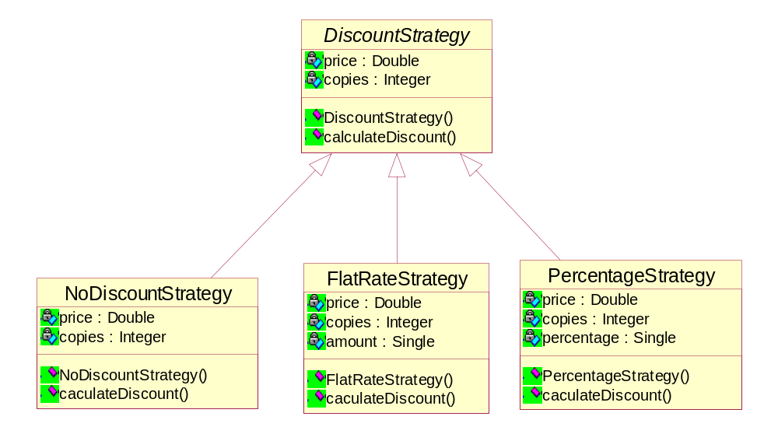
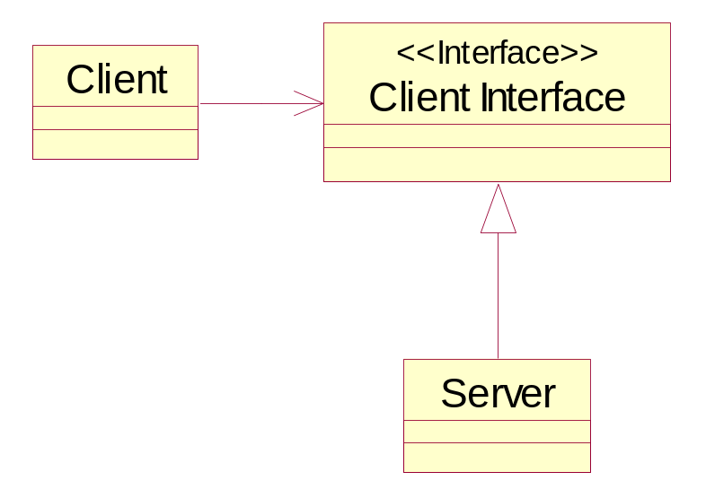
OCP的关键在于抽象
OCP的关键在于抽象
  抽象技术：abstract class, Interface
  抽象预见了可能的所有扩展（闭）
  由抽象可以随时导出新的类（开）
华 南 理 工 大 学
软 件 工 程

Slide 24
OCP原则
OCP原则认为应该试图去设计出永远也不需要改变的模块。
关键在于抽象化:可给系统定义一个一劳永逸，不再更改的抽象设计，此设计允许有无穷无尽的行为在实现层被实现。抽象层预见所有扩展。
华 南 理 工 大 学
软 件 工 程

Slide 25
OCP实例说明1：手与门
如何在程序中模拟用手去开门和关门？
行为：
  开门（open）
  关门（close）
  判断门的状态（isOpened）
华 南 理 工 大 学
软 件 工 程
Notes:
手、门

Slide 26
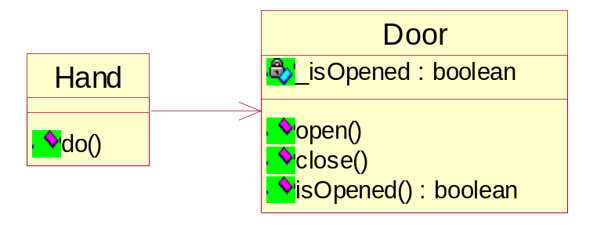
OCP实例说明1：设计实现
public class Hand {
public Door door;
void do() {
if (door.isOpen())
door.close();
else
door.open();
}
}
public class Door {
private boolean _isOpen=false;
public boolean isOpen(){
return _isOpen;
}
public void open(){
_isOpen = true;
}
public void close(){
_isOpen = false;
}
}
public class SmartTest {
public static void main(String[] args) {
Hand myHand = new Hand();
myHand.door = new Door();
myHand.do();
}
}
华 南 理 工 大 学
软 件 工 程

Slide 27
OCP实例说明1：新的需求……
需要手去开关抽屉，冰箱……?
我们只好去修改程序!
华 南 理 工 大 学
软 件 工 程

Slide 28
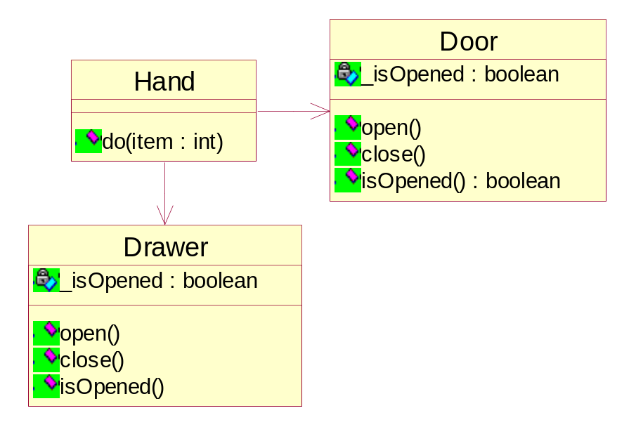
OCP实例说明1：解决新的需求：修改设计
public class Hand {
public Door door;
public Drawer drawer;
void do(int item) {
switch (item){
case 1:
if (door.isOpen())
door.close();
else door.open();
break;
case 2:
if (drawer.isOpen())
drawer.close();
else drawer.open();
break;
}
}
}
public class SmartTest {
public static void main(String[] args) {
Hand myHand = new Hand();
myHand.door = new Door();
myHand.do(1);
}
}
手被改了！
主（使用手）程序也被改了！
华 南 理 工 大 学
软 件 工 程

Slide 29
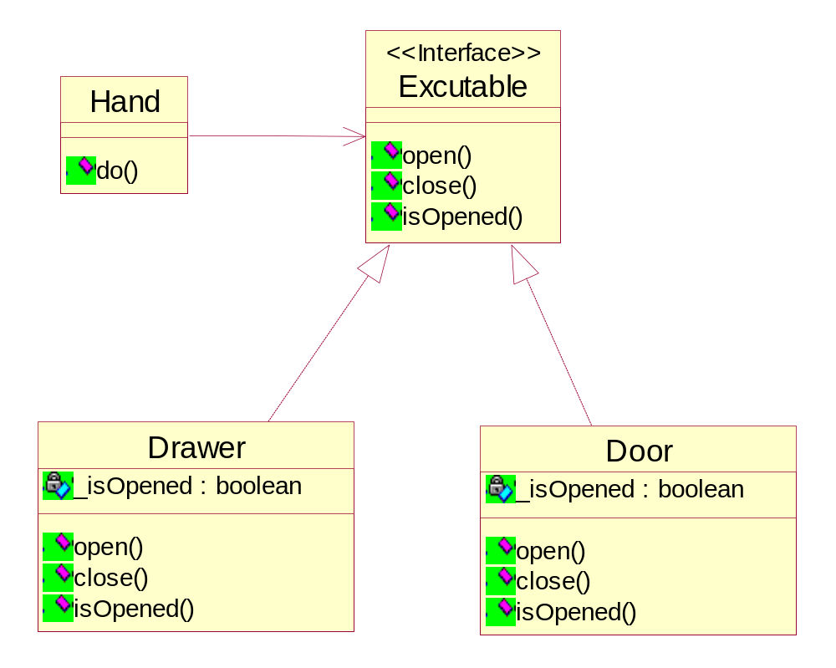
符合OCP的设计方案
public interface Excutable {
public boolean isOpen();
public void open();
public void close();
}
华 南 理 工 大 学
软 件 工 程

Slide 30
新的实现
public class Door implements Excutable {
private boolean _isOpen = false;
public boolean isOpen() {
return _isOpen;
}
public void open() {
_isOpen = true;
}
public void close() {
_isOpen = false;
} }
public class Drawer implements Excutable {
private boolean _isOpen = false;
public boolean isOpen() {
return _isOpen;
}
public void open() {
_isOpen = true;
}
public void close() {
_isOpen = false;
} }
public class Hand {
public Excutable item;
void do() {
if (item.isOpen())
item.close();
else
item.open();
}
}
public class SmartTest {
public static void main(String[] args) {
Hand myHand = new Hand();
myHand.item = new Door();
myHand.do();
}
}
华 南 理 工 大 学
软 件 工 程

Slide 31
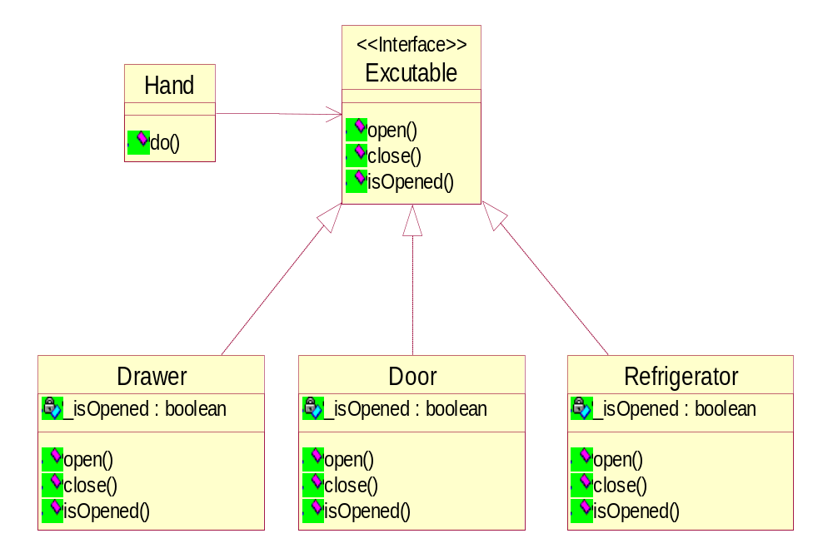
新的需求……
需要手去开关冰箱……?
为冰箱实现Excutable接口
不需要修改任何原有的设计和代码
public class Refrigerator implements Excutable {
private boolean _isOpen = false;
public boolean isOpen() {
return _isOpen;
}
public void open() {
_isOpen = true;
}
public void close() {
_isOpen = false;
}
}
华 南 理 工 大 学
软 件 工 程

Slide 32
关于OCP
OCP是OOD中很多说法的核心
  如果这个原则应用得有效，应用程序就会具有更多的可维护性、可重用性以及可健壮性
  很多设计模式都是遵从这个原则而提出来的
LSP是OCP成为可能的主要原则之一
  正是子类型的可替换性才使得使用基类类型的模块在无需修改的情况下就可以扩展
一个软件系统的所有模块不可能都满足OCP，但是应该努力最小化这些不满足OCP的模块数量。
华 南 理 工 大 学
软 件 工 程

Slide 33
3. SRP
SRP（The Single Responsibility Principle, 单一职责原则）
  就一个类而言，应该仅有一个引起它变化的原因
有关类的职责分配问题，是面向对象设计中最重要的基本原则
  “A critical, fundamental ability in OOA/D is to skillfully assign responsibility to software components.”
        Craig Larman
华 南 理 工 大 学
软 件 工 程

Slide 34
一个类（或者大到模块，小到方法）承担的职责越多，它被复用的可能性越小。而且如果一个类承担的职责过多，就相当于把职责耦合在一起，当其中一个职责发生变化时，可能会影响其他职责的运行。
类的职责主要包括两方面：数据职责和行为职责，数据职责通过其属性来体现，而行为职责通过其方法来体现。
SRP是实现“高内聚、低耦合”的指导方针，在很多代码重构方法中都能找到它的存在，它是最简单但又最难运用的原则，对设计人员的分析能力要求较高。
华 南 理 工 大 学
软 件 工 程

Slide 35
SRP本质
SRP体现了内聚性（Cohesion）
  内聚性：一个模块的组成元素之间的功能相关性
类的职责定义为“变化的原因”，每个职责都是变化的一个轴线；
  当需求变化时，该变化会反映为类的职责的变化
  如果一个类承担了多于一个的职责，那么引起它变化的原因就会有多个
华 南 理 工 大 学
软 件 工 程

Slide 36
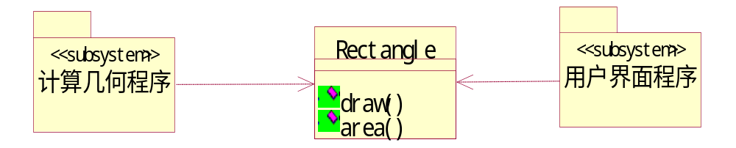
违反SRP的案例
Rectangle类可能会因为两方面的原因而变化：计算几何方面的原因和用户界面设计方面的原因。其中只一发生变化之后，必须修改Rectangle类，而这种修改则可能导致另一个应用程序出错
除此之外，违反SRP还会带来物理依赖的缺点
华 南 理 工 大 学
软 件 工 程

Slide 37
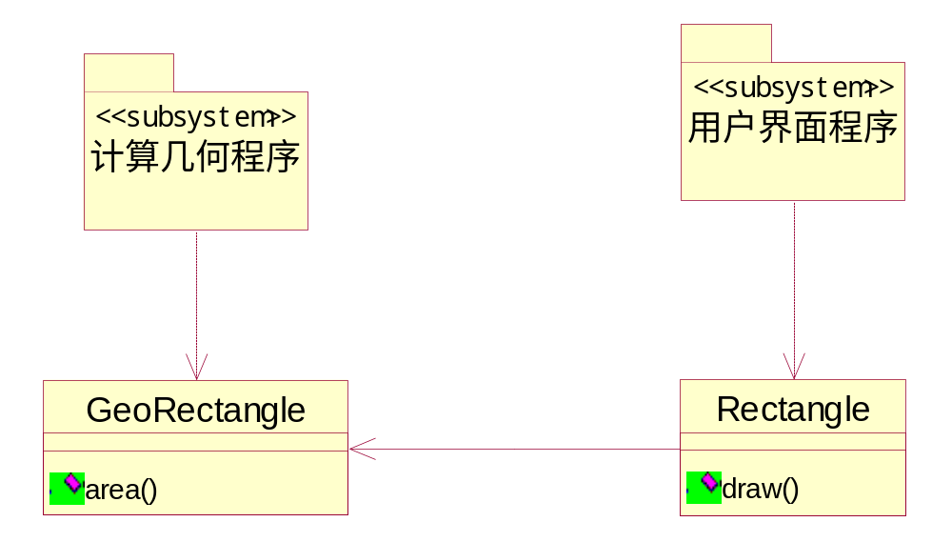
解决方案
增加新的类，使得每个类仅有一个职责
华 南 理 工 大 学
软 件 工 程

Slide 38
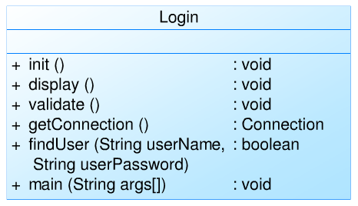
SRP实例说明
在某个基于Java的C/S系统中，存在以下的登录类（Login）：
上述类存在什么问题，如何利用SRP进行重构？
华 南 理 工 大 学
软 件 工 程

Slide 39
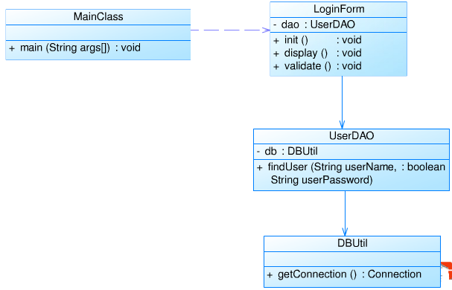

重构之后：
华 南 理 工 大 学
软 件 工 程

Slide 40
4. ISP
ISP（ The Interface Segregation Principle，接口隔离原则）
  客户不应该依赖他们不用到的方法，只给每个客户它所需要的接口
  为了避免“肥接口(fat interface)”，应当以一个类实现多个接口，而各客户仅仅获知必须的接口
华 南 理 工 大 学
软 件 工 程

Slide 41
接口污染
需求：一扇能超时报警的门
Door
  Open()
  Close()
  Timeout()
当需要其它的门时习惯性从Door中继承
问题在哪儿？
  所有的门都拥有timeout接口，即便它不需要
华 南 理 工 大 学
软 件 工 程

Slide 42
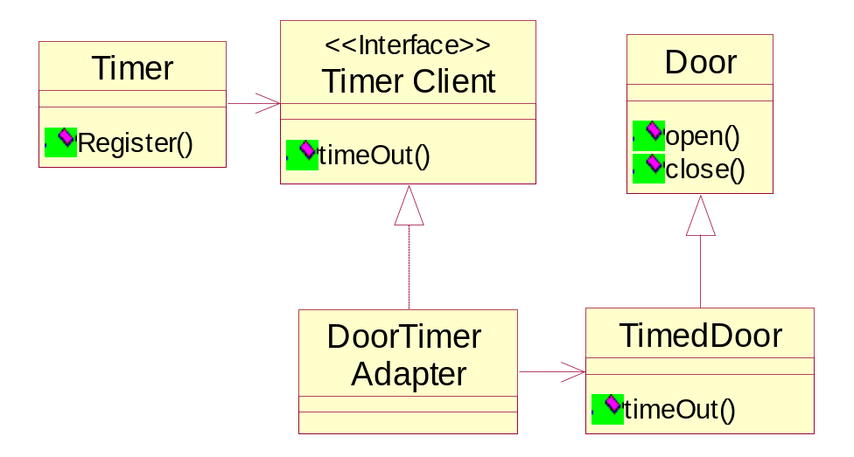
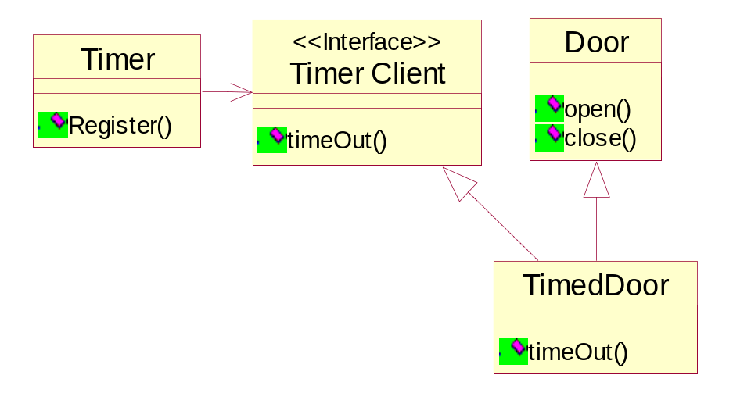
解决方案：分离接口
(1)使用委托分离接口
  Adapter模式
(2)使用多重继承分离接口
华 南 理 工 大 学
软 件 工 程

Slide 43
ISP本质
使用多个专门的接口比使用单一的接口好
一个类对另一个类的依赖性应当是建立在最小的接口上的
避免接口污染（Interface Pollution）
华 南 理 工 大 学
软 件 工 程

Slide 44
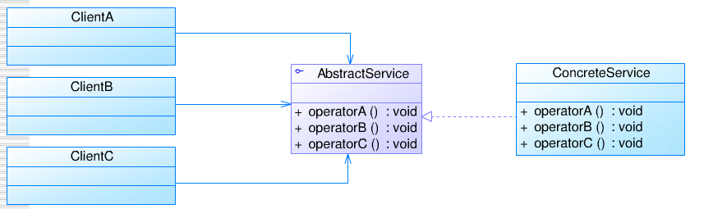
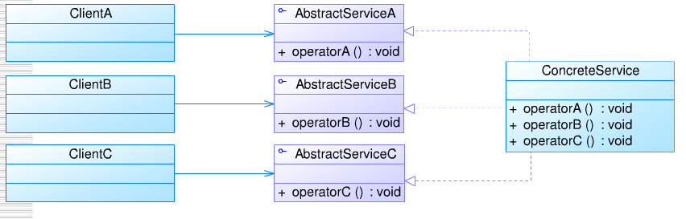
下面两种设计哪种更好？
（1）
（2）
华 南 理 工 大 学
软 件 工 程

Slide 45
5. DIP
DIP（依赖倒置原则，The Dependency Inversion Principle）
  高层模块不应该依赖于低层模块。二者都应该依赖于抽象
  抽象不应该依赖于细节。细节应该依赖于抽象
  针对接口编程，不要针对实现编程
Booch：所有结构良好的面向对象架构都具有清晰的层次定义，每个层次通过一个定义良好的、受控的接口向外提供了一组内聚的服务
华 南 理 工 大 学
软 件 工 程

Slide 46
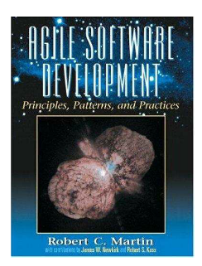
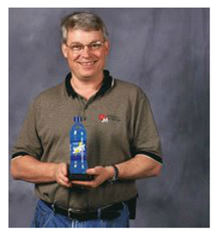
依赖倒置原则是Robert C.Martin在1996年为《C++ Reporter》所写的专栏Engineering Notebook的第三篇，后来加入到他在2002年出版的经典著作《Aigle Software Development, Principles, Patterns, and Practices》中。
华 南 理 工 大 学
软 件 工 程

Slide 47
简单来说，依赖倒转原则就是指：代码要依赖于抽象的类，而不要依赖于具体的类；要针对接口或抽象编程，而不是针对具体编程。
实现开闭原则的关系是抽象化，并且从抽象化导出具体化实现。如果把OCP看成是面向对象设计的目标的话，那么DIP就是实现该目标的一种主要手段。
华 南 理 工 大 学
软 件 工 程

Slide 48
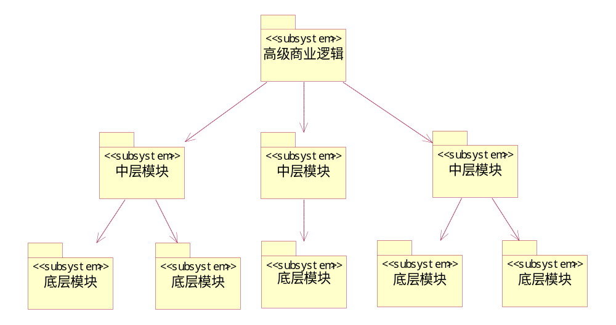
传统的依赖关系
依
赖
的
方
向
华 南 理 工 大 学
软 件 工 程

Slide 49
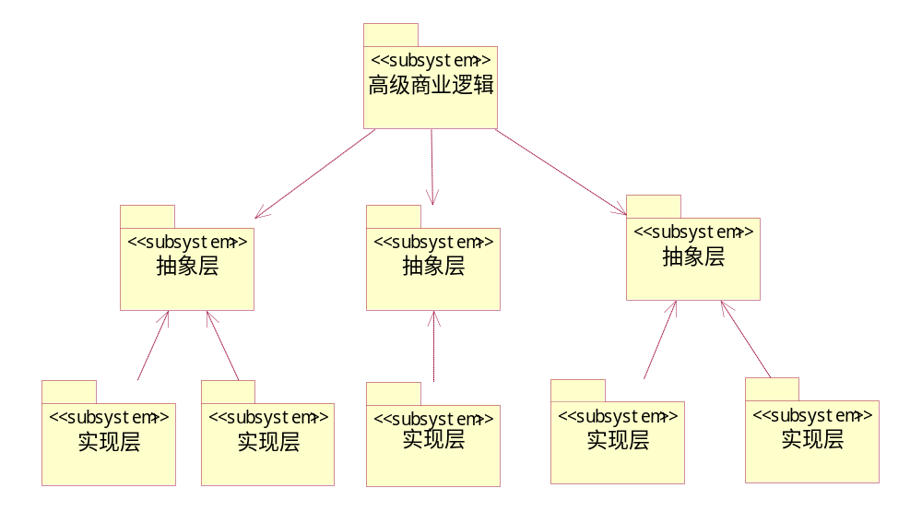
符合DIP的系统
依
赖
的
方
向
依
赖
的
方
向
华 南 理 工 大 学
软 件 工 程

Slide 50
启发式原则
“依赖于抽象”—程序中所有依赖关系都应该终止于抽象类或者接口
启发式原则：
  任何变量都不应该拥有指向具体类的指针或者引用
  任何类都不应该从具体类派生
  任何方法都不应该改写其任何基类中已经实现的方法
华 南 理 工 大 学
软 件 工 程

Slide 51
DIP的本质
通过抽象提取业务本质，并建立一个稳定的结构描述这个本质
对于具体的业务规则是在这个本质的基础上的扩展
技术、工具、意识形态等的发展可能使业务规则不断变化，但本质不变；而DIP则帮助我们轻松的适应这些变更
华 南 理 工 大 学
软 件 工 程

Slide 52
针对接口编程
不将变量声明为某个特定的具体类的实例对象，而让其遵从抽象类定义的接口。实现类仅实现接口，不添加方法。
例如. 应该使用Draw(shape*p)，而不要使用 不要Cricle*p、Rectangle *p或Triangle *p）
华 南 理 工 大 学
软 件 工 程

Slide 53
依赖于抽象
任何变量都不应该持有一个指向具体类的指针或引用
任何类都不应该从具体类派生
任何方法都不应该覆写它的任何基类中已实现了的方法
华 南 理 工 大 学
软 件 工 程

Slide 54
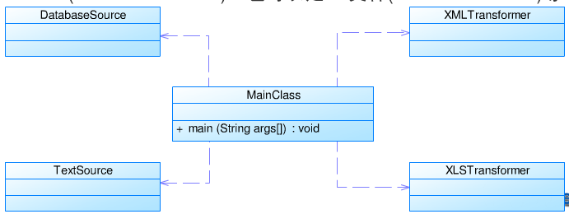
实例说明
某系统提供一个数据转换模块，可以将来自不同数据源的数据转换成多种格式，如可以转换来自数据库的数据（DatabaseSource）或来自文本文件的数据（TextSource），转换后的格式可以是XML文件（XMLTransformer）或xls文件（XLSTransformer）等。
华 南 理 工 大 学
软 件 工 程

Slide 55

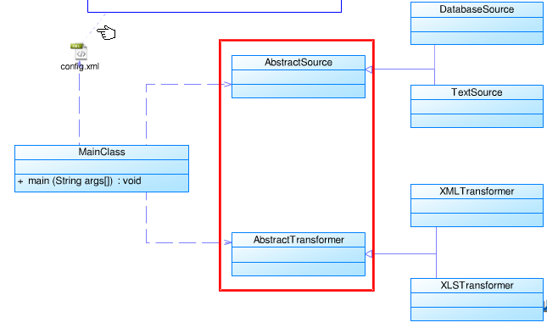

需求变更：
  若以后可能需要增加新的数据源或新的文件格式，那么上述的设计会产生什么样的问题？是否满足OCP原则。
  解决方法：
华 南 理 工 大 学
软 件 工 程

Slide 56
约束
如果一个类的实例必须使用另一个对象，而这个对象又属于一个特定的类，那么复用性会受到损害。
如果“使用”类只需使用“被使用”类的某些方法，而不是要求“被使用”类与“使用”类有“is-a”的关系，就可考虑让“被使用”类实现一个接口，“使用”类通过这个接口来使用需要的方法，从而限制了类之间的依赖。
方案:为避免类之间因彼此使用而造成的耦合，让它们通过接口间接使用。
华 南 理 工 大 学
软 件 工 程

Slide 57
6. 组合复用原则
  优先使用(对象)组合，而非(类)继承
  Favor Composition Over Inheritance
  在面向对象设计中，可以通过两种基本方法实现复用：继承或组合/聚合。
  继承复用：实现简单，易于扩展。破坏系统的封闭性，从基类继承而来的实现是静态的，不能在运行时动态改变，缺乏灵活性（即“白盒”复用）。
  组合/聚合复用：耦合度较低，可以灵活地选择成员对象的操作；可以在运行时动态改变。（即“黑盒”复用）
华 南 理 工 大 学
软 件 工 程

Slide 58
组合优点
容器类仅能通过被包含对象的接口来对其进行访问。
“黑盒”复用，因为被包含对象的内部细节对外是不可见。
对装性好。
实现上的相互依赖性比较小。
每一个类只专注于一项任务。
通过获取指向其它的具有相同类型的对象引用，可以在运行期间动态地定义(对象的)组合。
华 南 理 工 大 学
软 件 工 程

Slide 59
组合缺点
从而导致系统中的对象过多。
为了能将多个不同的对象作为组合块(composition block)来使用，必须仔细地对接口进行定义。
华 南 理 工 大 学
软 件 工 程

Slide 60
继承
(类)继承是一种通过扩展一个已有对象的实现，从而获得新功能的复用方法。
泛化类(超类)可以显式地捕获那些公共的属性和方法。
特殊类(子类)则通过附加属性和方法来进行实现的扩展
华 南 理 工 大 学
软 件 工 程

Slide 61
继承优点
  容易进行新的实现，因为其大多数可继承而来。
  易于修改或扩展那些被复用的实现。
华 南 理 工 大 学
软 件 工 程

Slide 62
继承缺点
  破坏了封装性，因为这会将父类的实现细节暴露给子类。
  “白盒”复用，因为父类的内部细节对于子类而言通常是可见的。
  当父类的实现更改时，子类也不得不会随之更改。
  从父类继承来的实现将不能在运行期间进行改变。
华 南 理 工 大 学
软 件 工 程

Slide 63
仅当下列的所有标准被满足时，方可使用继承：
子类表达了“是一个…的特殊类型”，而非“是一个由…所扮演的角色”。
子类的一个实例永远不需要转化(transmute)为其它类的一个对象。
子类是对其父类的职责(responsibility)进行扩展，而非重写或废除(nullify)。
子类没有对那些仅作为一个工具类(utility class)的功能进行扩展。
华 南 理 工 大 学
软 件 工 程

Slide 64
组合/聚合可以使系统更加灵活，类与类之间的耦合度降低，因此一般首选使用组合/聚合进行复用。
其次才考虑继承。在使用继承时，应尽量严格遵循LSP，有效使用继承有助于对问题的理解，降低复杂度。而过多使用继承反而会增加构建和维护系统的难度，因此要慎重和有选择性地使用继承复用。
华 南 理 工 大 学
软 件 工 程

Slide 65
小结
组合与继承都是重要的重用方法
在OO开发的早期，继承被过度地使用
随着时间的发展，我们发现优先使用组合可以获得重用性与简单性更佳的设计
当然可以通过继承，以扩充可用的组合类集。
因此组合与继承可以一起工作
但是基本法则是：优先使用对象组合，而非(类)继承
华 南 理 工 大 学
软 件 工 程

Slide 66
小结
面向对象中的复用应该是支持可维护性的复用。
里氏替换原则是指凡是父类可以出现的地方，子类都可以出现。
开闭原则是指一个软件实体应该对扩展开发，对修改关闭。即在不修改源代码的基础上扩展一个系统的行为。
单一职责原则是指在软件系统中，一个类应该尽量只有一个引起它发生变化的原因。
依赖倒转原则是指抽象不应该依赖于具体，而是具体依赖于抽象。
接口隔离原则是应该提供小而专的接口，而不是大而全的接口。
组合/聚合原则是指优先使用组合/聚合进行复用，而不是继承。
华 南 理 工 大 学
软 件 工 程

Slide 67
其他原则
1. REP 重用发布等价原则
重用的粒度就是发布的粒度.
2. CCP 共同重用原则
一个包中的所有类应该是共同重用的。如果重用了包中的一个类，那么就要重用包中的所有类。相互之间没有紧密联系的类不应该在同一个包中。
3. CRP 共同封闭原则
包中的所有类对于同一类性质的变化应该是共同封闭的。一个变化若对一个包影响，则将对包中的所有类产生影响，而对其他的包不造成任何影响.
4. ADP 无依赖原则
在包的依赖关系中不允许存在环.细节不应该被依赖.
华 南 理 工 大 学
软 件 工 程

Slide 68
5. SDP 稳定依赖原则
朝着稳定的方向进行依赖.
应该把封装系统高层设计的软件（比如抽象类）放进稳定的包中，不稳定的包中应该只包含那些很可能会改变的软件（比如具体类）。
6. SAP 稳定抽象原则
包的抽象程度应该和其他稳定程度一致.
一个稳定的包应该也是抽象的，一个不稳定的包应该是抽象的.
7. DAP(Default Abstraction Principle)缺省抽象原则
在接口和实现接口的类之间引入一个抽象类,这个类实现了接口的大部分操作.
华 南 理 工 大 学
软 件 工 程

Slide 69
8. IDP(Interface Design Principle)接口设计原则
规划一个接口而不是实现一个接口。
9. BBP(Black Box Principle)黑盒原则
多用类的组合/聚合，少用类的继承。
10. DCSP(Don't Concrete Supperclass Principle)不要构造具体的超类原则
避免维护具体的超类。
华 南 理 工 大 学
软 件 工 程

Slide 70

www.themegallery.com
Click to edit company slogan .

